Slide 1
三国两晋南北朝 → 隋唐
政权分立时代的整合：
南北经济逐渐平衡
民族交融不断加强
文化认同日趋强烈
为统一奠定基础
Notes:
三国两晋南北朝时期，在纷乱当中孕育着统一的因素。当时南北经济逐渐平衡，民族交融不断加强。民族交融带来新的活力，各民族间生产、生活习惯、语言、文化等趋于一致，认同感日趋强烈。这些因素对隋唐开放的新气象产生了非常重要的影响。可以说，隋唐继承了政权分立时代的遗产。

Slide 2
从隋唐盛世到五代十国
课程标准：
1.了解隋唐时期封建社会的高度繁荣
2.认识隋唐时期民族交融的新成就
Notes:
今天我们就来看看隋唐两朝的统治者是怎样继承历史遗产，开拓创新，巩固统一。又因为哪些失误导致国家由盛转衰，由统一到再次陷入政权分立局面的？

Slide 3
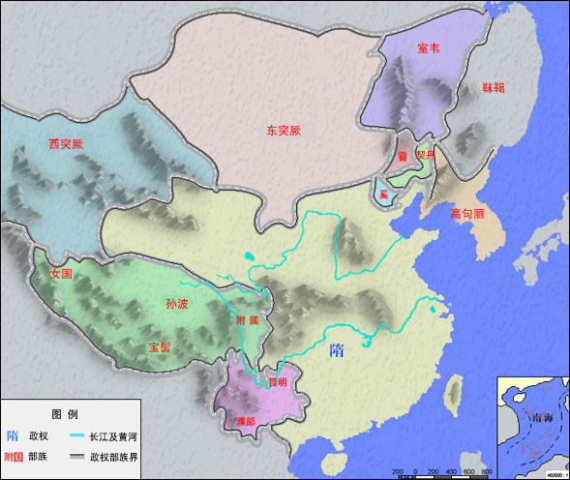
1.隋朝的成就
一、隋朝兴亡
（1）实现统一
589年，隋灭陈，结束了南北分裂局面。
（2）发展经济
（3）制度创新（第7课内容）
（4）兴建东都
（5）修建运河
隋朝全图
Notes:
隋朝时间很短暂，只有三十八年。但它在中国历史上产生的影响是非常重要。
首先实现了统一，隋朝于589年灭了南方的陈，结束了东晋十六国以来270多年的政权分立局面。为维护来之不易的统一局面，隋朝采取了很多措施，比如隋文帝杨坚，勤政爱民，轻徭薄赋，努力发展经济，使人口数量和垦田面积大幅增加。隋文帝末年国家储备的物资和粮食，可以供应全国五六十年。还有制度创新，如创设科举制等，深入影响后世。

Slide 4
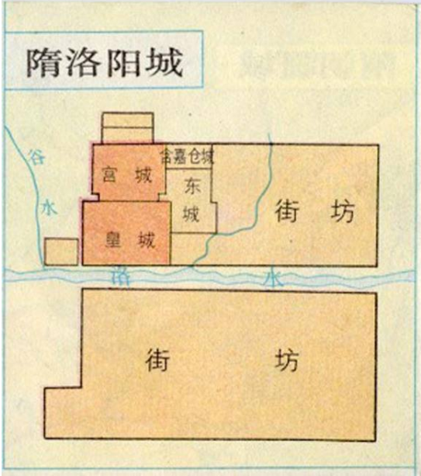
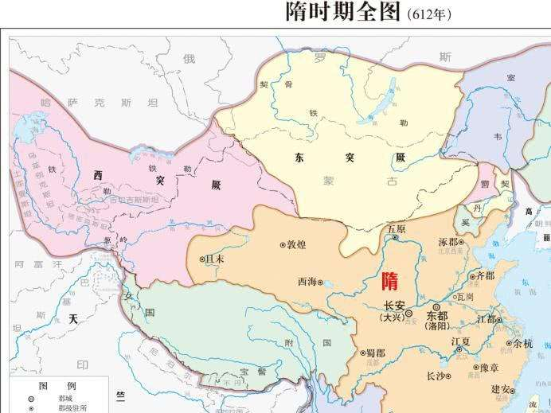
兴建东都
加强对山东、江南等地的控制
隋洛阳城
隋朝局势图
Notes:
隋炀帝即位后，下令每月征二百万人，营建东都洛阳。第二年正月就建成了宏伟壮丽的洛阳城。闻名于世。其实隋炀帝的父亲隋文帝即位后的开皇元年，就下令修建了大兴城，也就是后来被唐朝继承的长安城。城市布局工整，各区域有明确界限，对后世以及日本朝鲜都市建设都有深刻影响。大兴城刚使用二十几年，隋炀帝为何一上台就要迁都呢？
东晋十六国以来，南北分裂了两百多年，虽然隋朝统一了，但是山东、江南不安定，出现过多次叛乱，所以巩固统一是隋朝的当务之急。大兴城偏西部，不利于加强对于东部、南方的控制，而且大兴城位居关中。随着人口增加，粮食供应紧张。
东晋南朝时对长江流域进行了大规模开发，隋朝时，南方已经成为朝廷钱粮赋税的重要来源。此时关中地区的粮食需求就依赖漕运。
但关中地区漕运不如洛阳便利，于是隋炀帝决定营建东都洛阳，将统治中心东移，以便就近加强对山东、江南等地区的控制。
不过，无论是政治上要加强对山东江南的控制，还是经济上的漕运，都需要解决交通运输问题。修建人工运河是最佳选择，因此营建东都的工程开始没多久。隋炀帝又有了新的决定，开挖大运河。

Slide 5
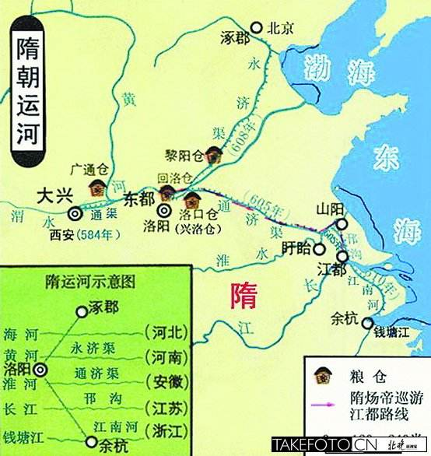
修建运河
贯通南北，巩固统一，
促进南北经济交流，
促进运河沿岸城市发展。
Notes:
他征数百万人民，仅用六年时间就开通了全长约两千公里的人工运河。大运河贯通南北。
从北方的涿郡，就是今天的北京，到达南方的余杭，就是今天的浙江杭州，横贯海河、黄河、淮河、长江、钱塘江五大水系，隋炀帝沿运河还建立了许多粮仓，作为转运或贮粮之所。洛阳也就成了天下粮仓的中心，并沿用至唐代。粮食储备的富足，很大程度上奠定了隋唐时期国家经济实力的强大。

Slide 6
修建运河
炀帝此举，为其国促数年之祚，而为后世开万世之利，可谓不仁而有功者矣。
——傅泽洪《行水金鉴》
隋朝运河
Notes:
我们刚分析了有功，那为何说不仁呢？不仁的后果又是什么呢？
同学们看教材三十二页，隋炀帝在短短几年内征发了上千万人民，营造东都洛阳修建大运河，还三次征伐高丽，在征伐高丽过程中，百姓死伤很多。
通过隋炀帝的这些行动，可以看出推行的过于急切了。没有考虑到老百姓的承受力，是为不仁。
不仁的后果就是激化了社会矛盾，各地各阶层人民纷纷起义，最终隋朝二世而亡。

Slide 7
2.隋朝速亡
失误：过于急切 不恤民力
Notes:
所以民众是国家的根本，治国必须考虑社会的承受能力。

Slide 8
二、唐朝的繁荣与民族交融
618年李渊在长安称帝，建立唐朝，随后统一全国。

Slide 9
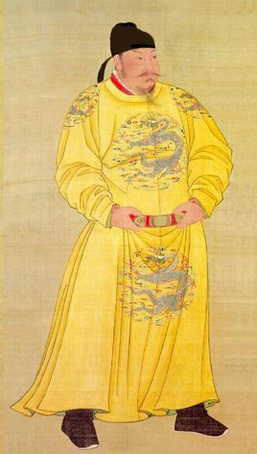
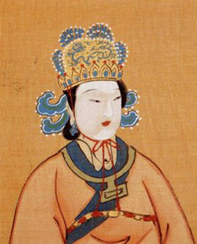
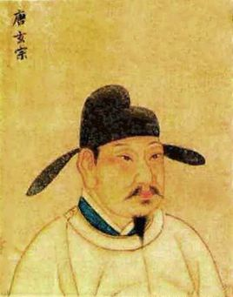
1.从“贞观之治”到“开元盛世”
三位统治者的施政理念或措施呢？
唐太宗李世民
武则天
唐玄宗李隆基
以民为本 劝课农桑
知人善任 虚怀纳谏
发展科举 拓展边疆
轻徭薄赋 发展经济
选贤任能 改革吏治
发展生产 大兴文治
“贞观之治”
“贞观遗风”
“开元盛世”
Notes:
618年，唐朝建立。唐朝是我们华人的骄傲。唐朝前期有三个著名的统治者，唐太宗、武则天，唐玄宗同学们在初中学过详细内容。
根据教材和你以往所学的知识，总结一下这三位统治者的施政理念或措施呢？
武则天建立周朝，统治期间发展科举，创立殿试，拓展边疆，且继续减轻人民的负担，使得社会经济持续发展，有贞观遗风。

Slide 10
唐朝 成就
制度完善：
经济繁荣：
文化灿烂：
民族交融：
对外开放：
三省六部制、科举制、均田制、租庸调制、两税法
（曲辕犁）、手工业（唐三彩）、商业（长安）
唐诗、书法、绘画、雕版印刷等
民族政策开明 、管辖方式灵活
兼收并蓄、玄奘取经、鉴真东渡等
Notes:
唐朝前期制度发展、经济繁荣，在民族关系、科技、文化、文学、艺术、对外交流等多方面都有很大的建树，全方位发展呈现出繁荣富强的盛唐景象，成为当时世界上具有影响力的强大国家。
相对中国历史上的其他盛世，隋唐时期的盛世有什么特点呢？有一个突出的特点就是开放，无论是对于周边民族，还是对于外国，唐朝都展现出了高度的自信，以开放的兼容并包的态度予以接纳。下面我们以唐朝的民族关系为例进行分析。

Slide 11
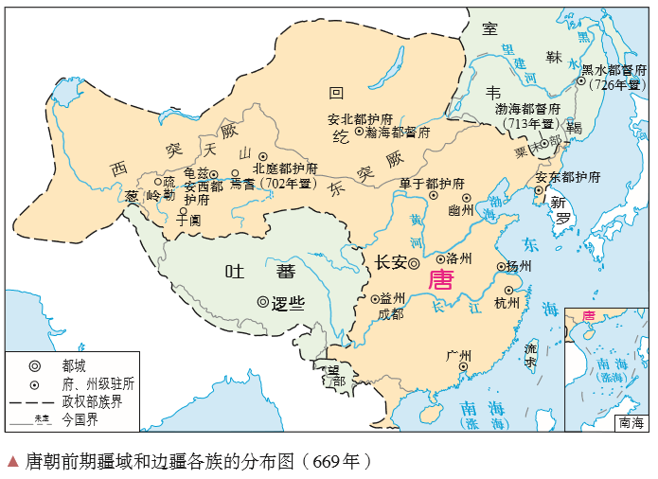
2.民族交融进一步发展
问题：
（1）读图，回答唐朝的边疆地区生活着哪些少数民族？
（2）结合所学知识，说一说唐朝政府对周边民族的管辖方式，并列举相关史事。
唐朝前期疆域和边疆各族分布图（669年）
Notes:
请同学们在教材上圈画一下，从图中我们可以看到西北有西突厥，北部有东突厥、回纥（读合）。东北有室韦、靺鞨（读漠河）
西南有吐蕃，望部。
唐朝采取的是比较开明的民族政策。唐太宗曾说，自古皆贵中华贱夷敌，朕独爱之如一唐朝以各种形式，促进中原与周边民族的政治、经济、文化交流。

Slide 12
军事讨伐：
唐太宗时期 击败东突厥
唐高宗时期联合回纥灭西突厥
保障边疆稳定
唐朝前期疆域和边疆各族分布图（669年）
Notes:
比如有军事讨伐，主要针对突厥。
突厥是兴起阿尔泰山地区的游牧部落，六世纪中叶建立政权，隋文帝曾以重兵打败突厥，促使其分裂为东、西两部。东突厥臣服于隋，隋末唐初，东突厥强大，支持北方各割据势力，阻挠唐的统一。贞观初年，唐击败东突厥。唐高宗时期，联合回纥灭西突厥，由此保障了边疆的稳定。

Slide 13
设置都护府：
安西都护府
北庭都护府
加强对西域的管理
唐朝前期疆域和边疆各族分布图（669年）
Notes:
打败突厥后，在西域地区，唐中央政府设置特别行政机构都护府直接管辖，比如有安西都护府、北庭都护府，是唐朝在西域可以有效的行使政治军事权利。唐朝的政治、经济、制度在这一代都得以施行。

Slide 14
（唐代）高昌成为西州都督府的治所之后，人口大量增加，土地大量垦殖，水利灌溉事业也大为发展了。……（焉耆[qí]的一个唐代屯戍城堡）窖藏里，发现小米、高梁、面粉和胡麻等，同时发现了石碾、铁犁、镰柄等生产工具……说明中原的先进农业生产技术已传播到焉耆，对焉耆地区农业生产的发展，起很大影响。
——王仲荦《隋唐五代史》
利于边疆开发，促进民族交融
Notes:
这段材料说明唐朝对西域的管理，有利于对边疆地区的开发，促进西域与中原的经济文化交流，促进民族交融。

Slide 15
册封少数民族首领：
唐玄宗册封靺鞨族粟末部首领大祚荣为渤海郡王
唐朝前期疆域和边疆各族分布图（669年）
Notes:
还有一种很常见的方式是册封，就是唐朝皇帝授予周边民族首领一个封号，承认该首领。对于其管辖范围的独立支配权，同时又给他授予中国王朝的爵位。唐朝皇帝和周边民族首领，结成君臣关系。
这方面比较典型的是唐玄宗册封 [sù] [zuò]

Slide 16
和亲：
与吐蕃和亲，
文成公主入藏
促进边疆开发
促进民族交融
唐朝前期疆域和边疆各族分布图（669年）
Notes:
还有和亲，这是中原王朝和周边民族政权之间很常见的一种关系。唐朝时最典型的是与吐蕃和亲。
七世纪早期，吐蕃松赞干布统一了西藏地区，建立了强大的国家政权。松赞干部多次派人向唐朝求婚。唐太宗把文成公主嫁给了他，文成公主带去了很多蔬菜、种子、手工艺品、多种技术、医药书籍等等，使得中原文化大规模传入吐蕃。文成公主入藏后，积极向吐蕃传授汉族的耕作方法，教会了藏族妇女。纺织和刺绣对吐蕃生产的发展起到了推动作用。

Slide 17
唐朝的民族政策
管辖方式 | 相关史事 | 特点 | 作用
军事讨伐 | 击败东、西突厥
设置都护府 | 设置安西都护府、北庭都护府
册封少数民族首领 | 册封靺鞨族粟末部首领大祚荣为渤海郡王
和亲与友好交流 | 文成公主入藏
政策
开明
方式
多样
保障边疆稳定
利于边疆开发
密切经济联系
促进民族交融
Notes:
接下来我们对前面的内容进行归纳。
统一的多民族国家得到发展壮大。
然而，唐朝也没有摆脱盛极而衰的命运，在经济文化处于巅峰时期的天宝年间。突然爆发了安史之乱，自此唐朝由盛转衰。为什么会出现这样的现象呢？

Slide 18
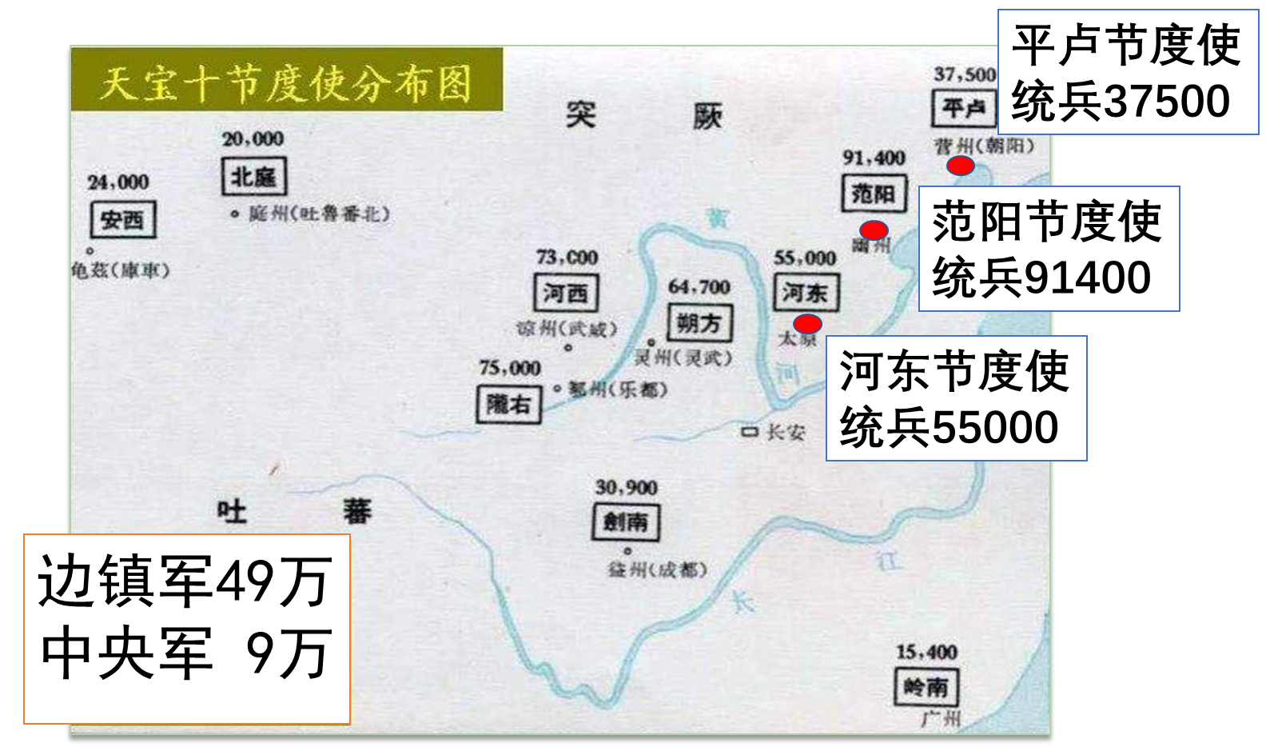
三、唐朝衰亡和五代十国
1.安史之乱 755-763年
（由盛转衰）
（1）内忧外患
朝政腐败，边疆紧张
（2）外重内轻
中央与地方力量失衡
天宝十节度使分布图
Notes:
唐玄宗晚年怠于政事，任人唯亲，朝政腐败，且边疆形势日益紧张。
唐朝确立了节度使制度，唐玄宗时期周边形势发生变化，节度使所统辖的边防军人数越来越多。权力越来越大，不仅有军权，后来又逐渐掌握了所在地区的行政和财政大权。但中央既没有建立强大足以控制全国的中央常备军，也没有建立起对节度使有效的制约制度。
安禄山甚至是平卢、范阳，河东地区三地的节度使，重兵在握，这种尾大不掉的军事布局，终于导致了安史之乱。
八年安史之乱使唐朝再也无法恢复全盛。唐朝后期在政治上出现了一系列问题。

Slide 19
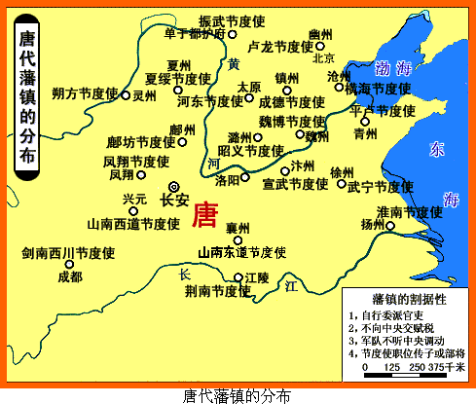
唐朝后期：
藩镇割据
宦官专权
朋党之争（牛李党争）
Notes:
为尽快稳定局势，唐王朝对叛军旧部采取妥协安抚政策，安禄山、史思明旧部残余势力，摇身一变成了节度使，依然手握重兵，被称为藩镇。后来藩镇不断增加，唐朝后期有五十多个藩镇，形成藩镇割据的局面。
中央根本无法节制部分藩镇，由此削弱了中央集权，对中晚唐的政局产生了很大影响。长期的藩镇割据使地方上战乱不断，节度使横征暴敛，民众负担极为沉重。
在平定安史之乱时，皇帝对掌握重兵的大将不放心，常常派宦官去做监军，宦官就逐渐掌握了军权。唐朝后期的宦官专权是很严重的，皇帝反受其挟制。
朝廷士大夫阶层勾心斗角，出现了几十年的朋党之争，以牛僧孺为首的寒门官僚和李德裕为首的世族官僚之间争权夺利，造成了政治的黑暗和政局的不稳。
这样唐朝后期，皇帝、官员虽然着力去解决一些政治军事问题，但唯独不关心民生，已经丢掉了唐初心存百姓的理念，导致社会矛盾尖锐。

Slide 20
今天下苍生，凡有八苦，陛下知之乎？官吏苛刻，一苦也；私债征夺，二苦也；赋税繁多，三苦也；所由乞敛，四苦也；替逃人差科，五苦也；冤不得理，屈不得伸，六苦也；冻无衣，饥无食，七苦也；病不得医，死不得葬，八苦也。
——（唐）刘允章《直谏书》
Notes:
唐朝末年，礼部侍郎刘允章给唐懿宗上书，直言天下苍生有八苦。“所由乞敛”指贪官污吏假借各种名义向百姓敲诈勒索。
刘允章忠心可见，可惜那时的唐王朝已病入膏肓，回天无力。

Slide 21
2.黄巢起义和唐朝灭亡
875年，黄巢起义爆发，沉重打击了唐朝的统治。
907年，朱温废唐称帝，国号梁，史称后梁，唐朝灭亡。

Slide 22
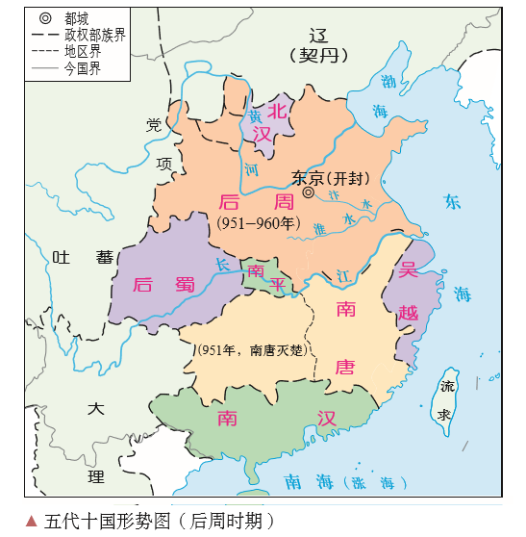
3.五代十国
天子，兵强马壮者当为之。
——《旧五代史•晋书》
后梁 | 朱温 | 宣武节度使
后唐 | 李存勖 | 河东节度使
后晋 | 石敬瑭 | 河东节度使
后汉 | 刘知远 | 河东节度使
后周 | 郭威 | 邺都留守
五代十国形势图（后周时期）
Notes:
五代十国时期，国家分裂动荡，政权更迭频繁。同学们看这些政权的建立者有什么共同特点呢？
都是前朝带兵大将。
旧五代史中提到，当时天子是兵强马壮者为之。从中我们可以看出，这是唐朝在解决地方治理方面的遗留问题，那么，如何更好的节制地方军权，成为后世王朝急需解决的问题。

Slide 23
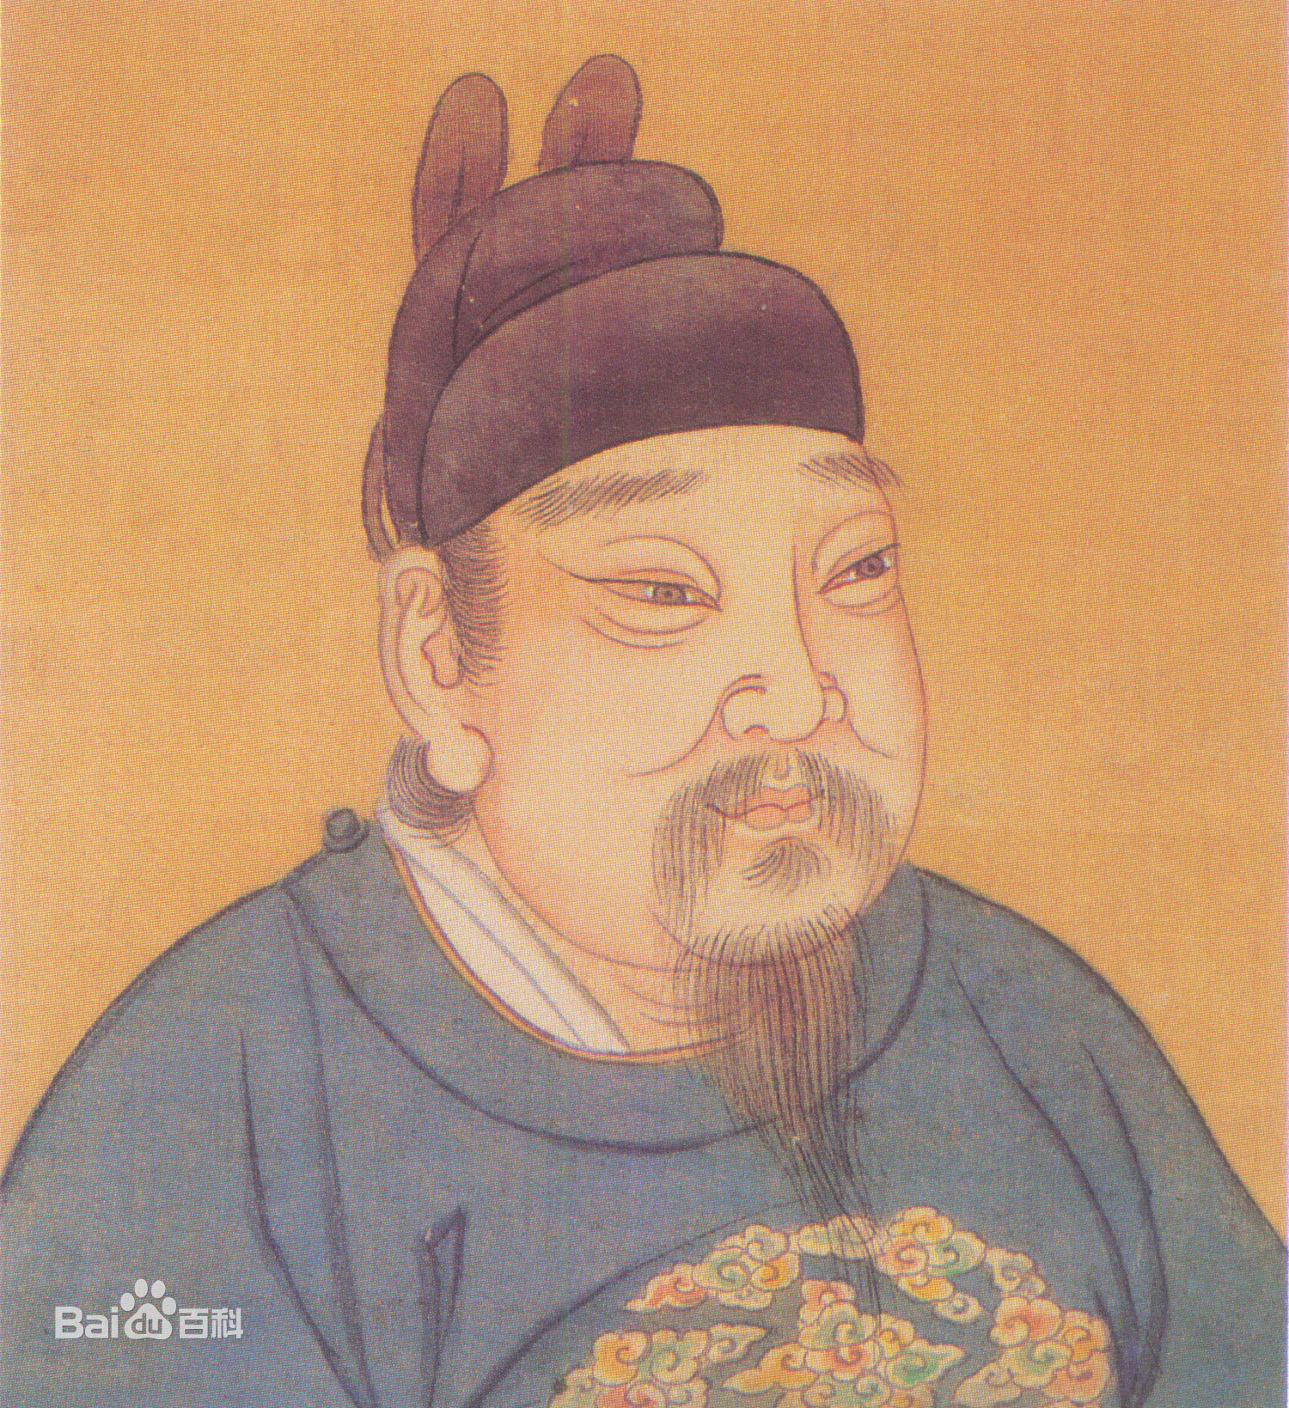
4.后周局部统一
柴荣 （后周第二位皇帝）
五代十国形势图（后周时期）
Notes:
五代十国时后，周世宗柴荣顺应当时形势，努力清除五代弊政，实现局部统一，为北宋结束五代十国的分裂局面奠定基础。

Slide 24
小 结
隋朝
成就：
实现统一、 发展经济
制度创新 、兴建东都
修建运河
失误：
过于急切
滥用民力
唐朝
成就：
制度完善、经济繁荣、
文化灿烂、民族交融、
对外开放
失误：
中央与地方失衡
后期忽略民生
Notes:
小结：隋唐时期，国家统一在巩固统一、建设国家方面有得有失。
我们可以从中汲取的经验和教训是：富有弹性、创造力、包容性的政策是打造盛世的前提。但是不以百姓为本，定会走向死亡。

